Slide 1

Държавен изпит за придобиване на трета степен на професионална квалификация – част по теория на професията по професия код 481020 „Системен програмист“ специалност код 4810201 „Системно програмиране“
Тема: Отдалечено управление на осветление/уреди през Уеб.
Диломонт:Атанаска Мусколиева
Notes:
Уважаема г-жо Директор, Уважаема комисия
Аз съм Атанаска Мусколиева
Темата на моя дипловен проект е Отдалечено управление на осветление/уреди през Уеб.

Slide 2
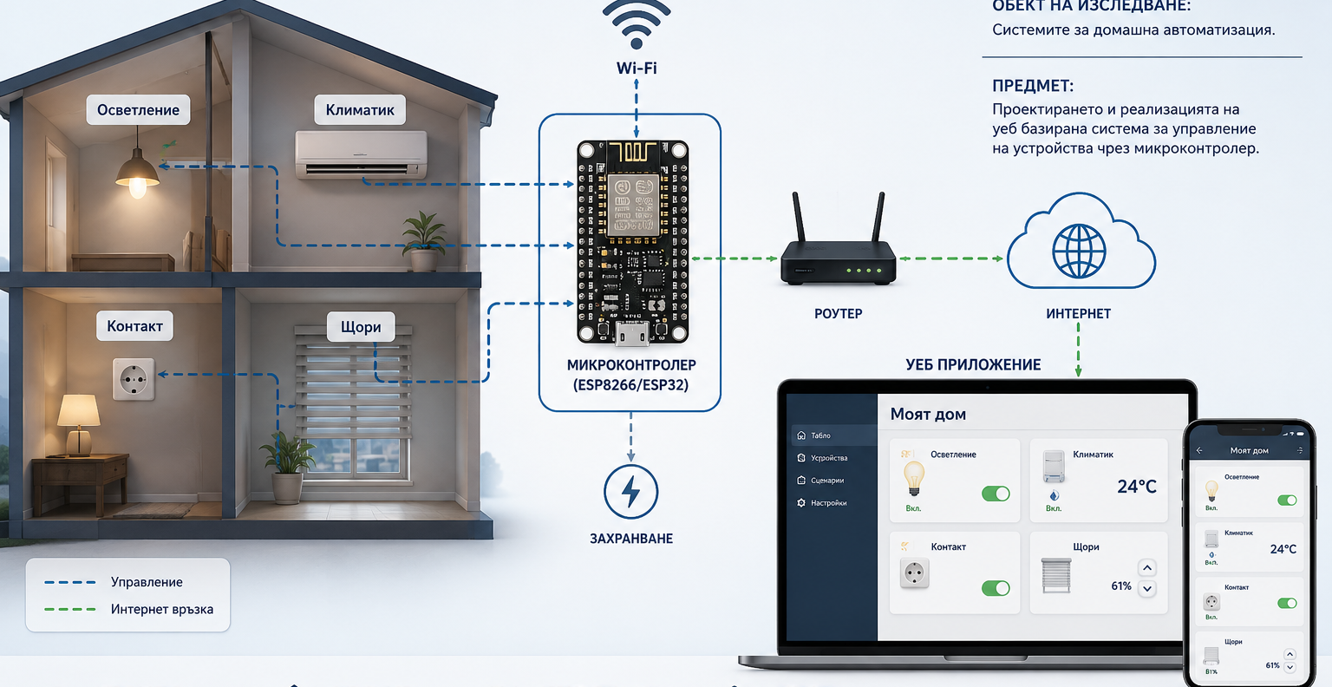
Обект и предмет на разработката
Notes:
Обект на изследване са системите за домашна автоматизация, които позволяват управление на различни устройства в дома с цел удобство и ефективност.
Предмет на разработката е проектирането и реализацията на уеб базирана система за управление на устройства чрез микроконтролер, като чрез уеб интерфейс потребителят може да контролира устройствата дистанционно.

Slide 3
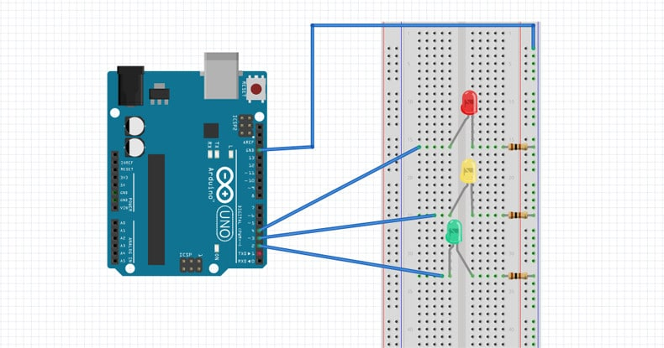
Цел и задачи на проекта
позволява дистанционно управление
осигурява бърза реакция
предоставя информация за състоянието на устройствата
Notes:
Цел и задачи на проекта
Основната цел на настоящия проект е разработването и реализирането на функциониращ прототип на система за дистанционно управление на устройства, която да осигурява ефективно изпълнение на управляващи команди в реално време. Системата следва да гарантира висока скорост на реакция при взаимодействие с потребителя, както и да предоставя надеждна и актуална информация относно текущото състояние на управляваните устройства.
За постигане на поставената цел са изпълнени следните основни задачи:
извършен е анализ и избор на подходящ хардуер, съобразен с изискванията на системата;
разработен е програмен код за микроконтролер, осигуряващ управление и комуникация с устройствата;
изградена е сървърна част, отговаряща за обработка на данни и обмен на информация;
създаден е потребителски интерфейс за управление и визуализация на състоянието на устройствата;
проведено е тестване на системата и е извършен анализ на получените резултати.

Slide 4

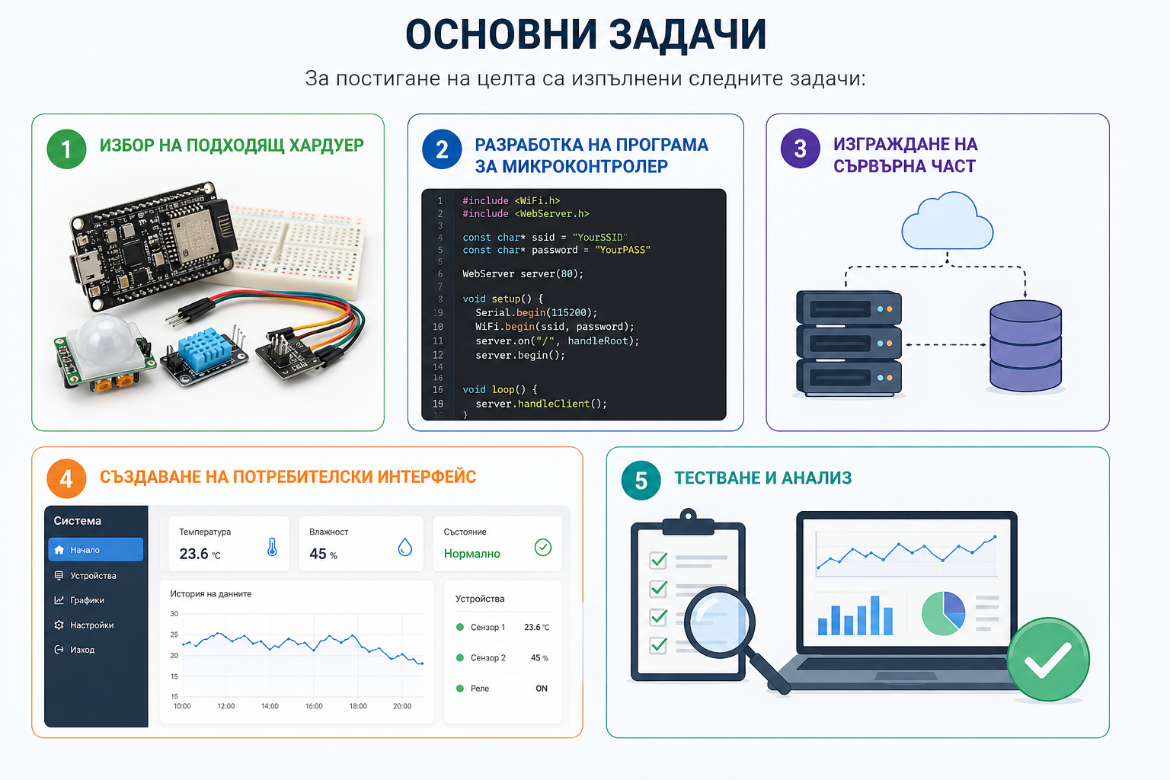
Основни задачи
Notes:
Основна цел
За реализирането на проекта бяха изпълнени няколко основни задачи:
Избор на подходящ хардуер за надеждна работа на системата.
Разработка на програма за микроконтролера, която управлява устройствата и обработва данните.
Изграждане на сървърна част за съхранение и обмен на информация.
Създаване на потребителски интерфейс за лесно управление и наблюдение.
Провеждане на тестове и анализ за проверка на работата и ефективността на системата.

Slide 5
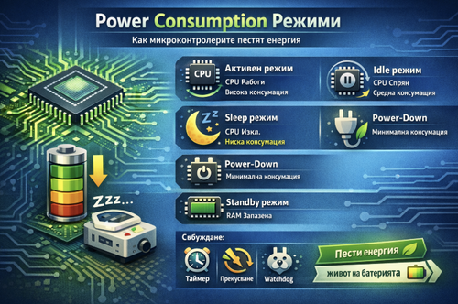
Архитектура на системата
клиент (уеб браузър)
сървър (обработка на заявки)
хардуер (изпълнение на команди)
Комуникацията между тях се осъществява чрез сериен интерфейс.
Notes:
Системата е изградена по клиент–сървър модел, в който клиентът е уеб браузърът, сървърът обработва заявките, а хардуерната част изпълнява командите. Потребителят изпраща заявки чрез уеб интерфейс, сървърът ги обработва и чрез сериен интерфейс ги предава към микроконтролер Arduino, който управлява устройствата. Комуникацията между сървъра и хардуера се осъществява чрез сериен канал, а обменът на данни с клиента става чрез REST API.

Slide 6
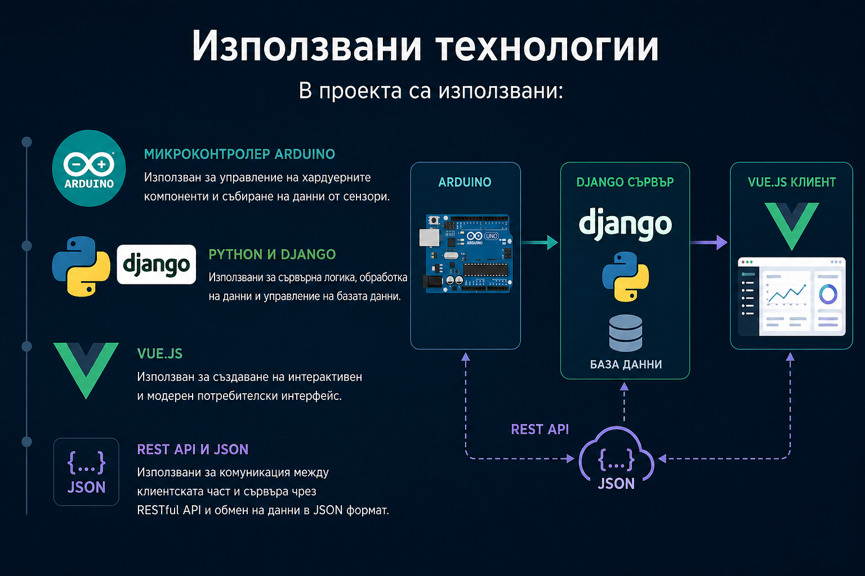
Използвани технологии
Notes:
В проекта са използвани няколко основни технологии, които работят заедно като цялостна система.
Микроконтролерът Arduino служи за управление на физическите устройства. Той изпълнява командите, които получава от сървъра, и може да връща информация за състоянието им.
Сървърната част е реализирана с Python и Django. Тя приема заявки от потребителя, обработва ги и ги изпраща към хардуера. Освен това координира комуникацията между всички части на системата.
Потребителският интерфейс е разработен с Vue.js. Чрез него потребителят може лесно да управлява устройствата и да вижда тяхното състояние в реално време.
Комуникацията между клиента, сървъра и хардуера се осъществява чрез REST API, като данните се обменят във формат JSON. Това позволява бърза, структурирана и лесна комуникация между отделните части на системата.

Slide 7
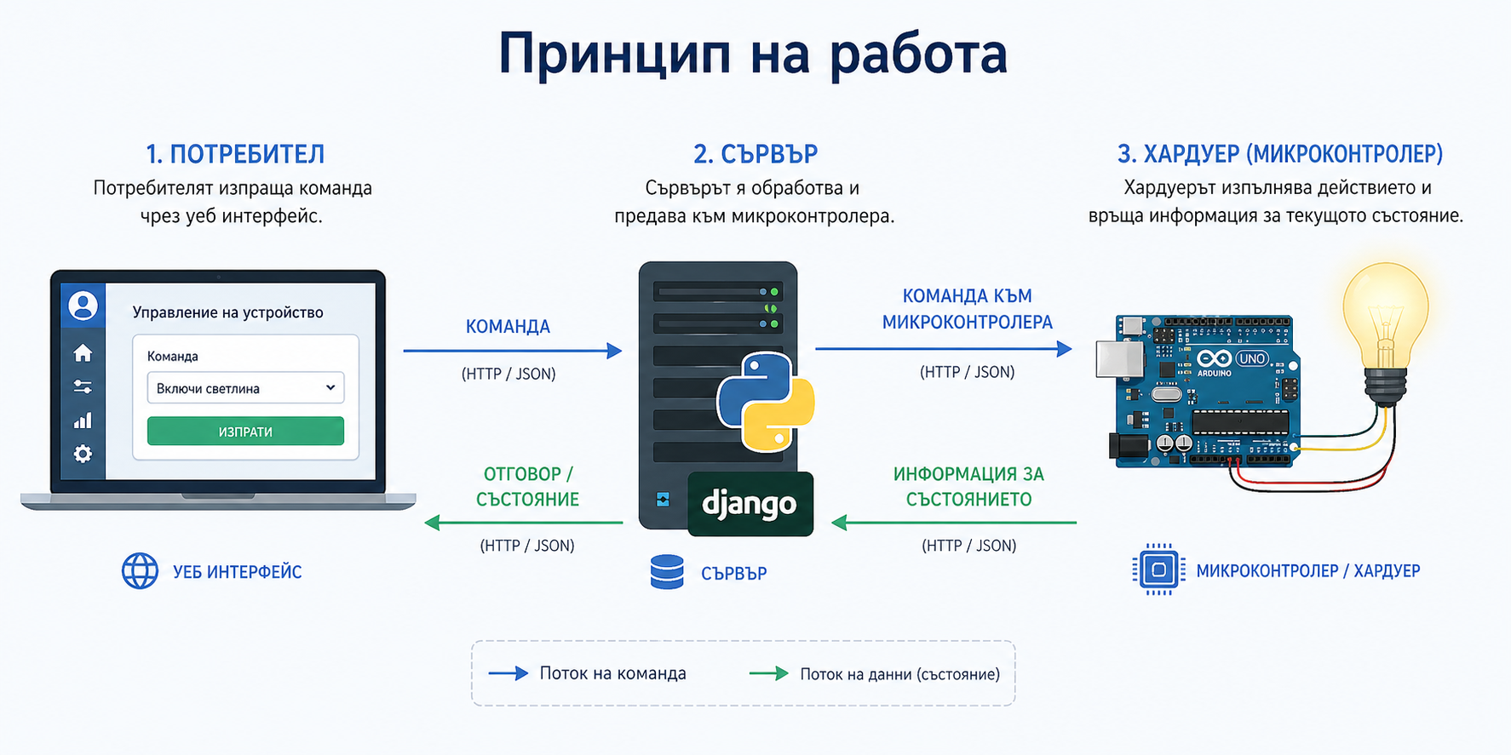
Принцип на работа
Notes:
Първо, потребителят изпраща команда чрез уеб интерфейса, например натиска бутон за включване или изключване на устройство.
След това сървърът приема тази заявка и я обработва. Той проверява какво действие трябва да се извърши и я преобразува в команда, която може да бъде изпратена към хардуера.
Накрая микроконтролерът Arduino получава тази команда, изпълнява съответното действие върху устройството и след това връща информация за текущото състояние обратно към сървъра, който я показва в интерфейса на потребителя.

Slide 8
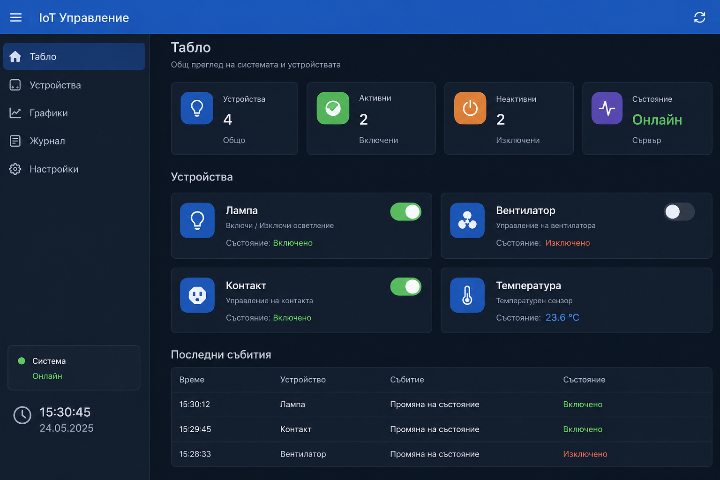
Потребителски интерфейс
бутони за управление
визуална индикация
динамично обновяване без презареждане
Това осигурява лесна и удобна работа.
Notes:
Разработеният уеб интерфейс позволява на потребителя да управлява системата по лесен и интуитивен начин. Той съдържа бутони, чрез които се изпращат команди за включване или изключване на устройства.
Освен това има визуална индикация, която показва текущото състояние на устройствата в реално време – например дали дадено устройство е включено или изключено.
Интерфейсът поддържа и динамично обновяване на данните, което означава, че информацията се актуализира автоматично, без да е необходимо презареждане на страницата. Това прави работата по-бърза, по-удобна и по-интерактивна за потребителя.

Slide 9
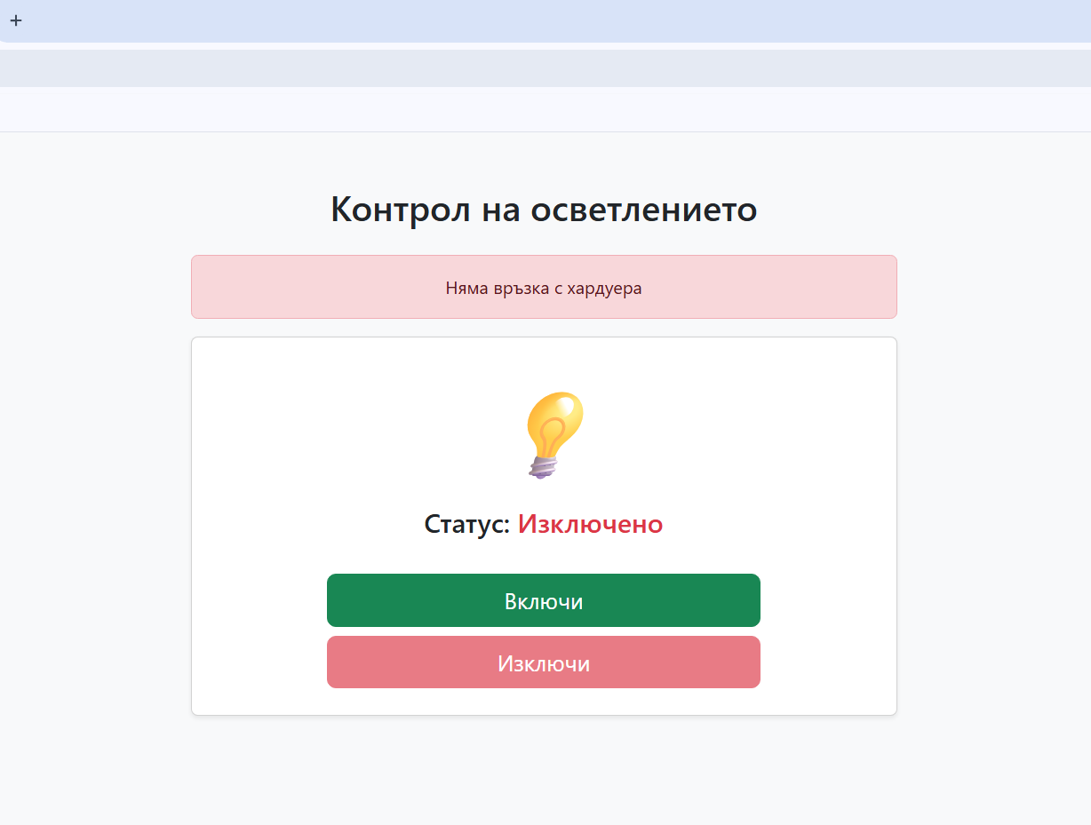
Тестване и резултати
нормална работа
прекъсване на връзката
невалидни команди
Резултатите показват стабилност и надеждност.
Notes:
Системата е тествана при различни условия – нормална работа, прекъсване на връзката и въвеждане на невалидни команди. При всички случаи тя се държи стабилно. Работи коректно при нормални условия, възстановява се след прекъсване на връзката и правилно разпознава грешни команди без да блокира. Това показва, че системата е надеждна и устойчива на грешки.

Slide 10
Благодаря за вниманието!
Notes:
Благодаря за вниманието ако имате въпроси може да ми ги зададете

